Slide 1

Bootcamp Project Manager
Семинар 20. Как извлечь опыт из своего проекта

Slide 2





Игорь Зуриев
Давайте знакомиться!
Project Manager / АО «МАШ»
PM в строительных и финансовых ИТ-проектах
Декан факультета GeekBrains «Руководитель проектов в строительстве»
Лукойл, Проектный офис при Президенте одной из стран СНГ, Международный аэропорт Шереметьево
ИТ-проекты по автоматизации финансовых систем
Проекты по строительству ГПЗ и магистрального газопровода

Slide 3
План
Bootcamp. Project manager
С чего начать свой первый проект
Как идентифицировать заинтересованные стороны проекта
Бизнес-функциональные требования, Техническое задание и Product Vision
Что такое содержание проекта и содержание продукта
Что такое дорожная карта проекта
Как сформировать иерархическую структуру работ
Как построить план-график своего проекта
Как идентифицировать и оценить риски проекта
Как определить команду проекта
Что такое Устав проекта
Как начать реализацию проекта
Традиционные методологии разработки
Итеративная разработка
Что делать, если сроки проекта близки к провалу
Как выстроить работу команды так, чтобы всё успеть
Как комбинировать различные методологии управления разработкой продукта
Управление командой проекта
Что нужно для завершения проекта
Как проанализировать свой проект при его завершении
Как извлечь опыт из своего проекта

Slide 4
План
Bootcamp. Project manager
+ продолжение
10 практических семинаров

Slide 5

Bootcamp. Project manager
Важная информация
Все, кто подключался онлайн или смотрел в записи и давал ДТП по всем 20 семинарам получат крутые штуки от GB*
* Все подробности у кураторов Ваших групп

Slide 6

Что будет на семинаре сегодня
Bootcamp. Project manager
Что такое LL
Процедура LL
Отчёт LL
LL и L2L
Примеры и кейсы

Slide 7
Вопрос
Как стать хорошим PM?

Slide 8


Как стать хорошим PM
Bootcamp. Project manager
Делать записи
Думать прежде чем делать
Разговаривать с людьми на проекте
Открыто говорить о проблемах
Учиться не только на своем опыте
Отказаться от списка задач на 1 час в неделю
Работать с фактами, а не домыслами
Учить или делится опытом
Изучать смежные области тоже

Slide 9
Вопрос
Что такое LL?

Slide 10


Что такое LL
Bootcamp. Project manager
Lessons Learned (в переводе с англ. – полученные уроки) – это опыт, накопленный в ходе реализации проекта

Slide 11

Цели LL
Bootcamp. Project manager
Помочь вам и проектной команде в определении корневых причин проблем и потенциальных способов их решений
Определить возможные пути повышения результативности будущих проектов
Предотвратить повторение ошибок предыдущих проектов
Передать лучшие идеи проекта другим проектным командам

Slide 12
Вопрос
Откуда брать информацию при процедуре LL?

Slide 13

Откуда берутся LL
Bootcamp. Project manager
трудности, с которыми пришлось столкнуться;
непредвиденные ситуации;
риски (как идентифицированные в начале, так и возникшие впоследствии);
проблемы, которые неизбежно возникают при следовании плану проекта;
провалы планирования (сроков, бюджета, качества продукта проекта, распределения ответственностей внутри команды проекта и т.д.);

Slide 14
Откуда берутся LL
Bootcamp. Project manager
решения и действия, не принесшие должных результатов;
успешные решения и дополнения к проекту;
недостаточная проработка заинтересованных сторон;
проблемы коммуникаций внутри проекта;
возможные способы повышения результативности проекта.

Slide 15
Вопрос
Почему важно документировать, формировать Отчёт LL?

Slide 16


Документировать!
Bootcamp. Project manager
Полученные уроки и сформированные выводы проекта являются важной частью процесса непрерывного улучшения опыта ведения проектов в качестве PM.

Slide 17
Вопрос
На каких фазах жизненного цикла проекта полезны LL?

Slide 18
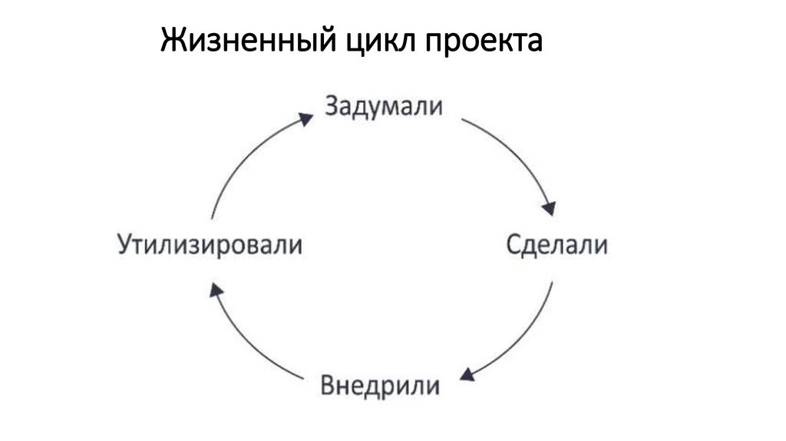

5 основных стадий проекта
Bootcamp. Project manager
Инициирование
Планирование
Реализация
Контроль
Завершение

Slide 19

Применимость LL на стадии Инициирования проекта
Bootcamp. Project manager
Изучение и анализ уроков предыдущих проектов.
Это необходимо для того, чтобы:
определить возможные риски для нового проекта;
выработать методы управления такими рисками;
использовать опыт предыдущих проектов для успешной реализации текущего проекта;
использовать идеи, предложения и выводы для повышения эффективности и прибыльности Вашего нового проекта.

Slide 20

Применимость LL на стадиях Планирования, реализации и контроля проекта
Bootcamp. Project manager
Возникают проблемы и их надо решать!
LL позволяет обоснованно выбрать подходящий метод решения проблемы.

Slide 21

LL на стадии завершения проекта
Bootcamp. Project manager
Происходит подготовка архива проекта, который обязательно должен включать в себя Отчёт о полученных уроках (LL), и сдача его заказчику.
Закрытие проекта c точки зрения Project Management невозможно без данного отчёта.

Slide 22

Процедура LL и PM
Bootcamp. Project manager
Фиксация полученных уроков и выводов проекта проводится непосредственно командой проекта под руководством PM.
Анализ полученных уроков (Lessons Learned) предыдущих проектов помогает PM-у и всей команде проекта найти корневые причины возникших проблем или вообще избежать этих проблем.

Slide 23
Давайте поговорим про итоговый документ – Отчёт LL

Slide 24

Отчёт LL
Bootcamp. Project manager
Всю информацию, которую следовало бы учитывать на всех 5-ти основных стадиях проекта, всё, что в дальнейшем Вам поможет не повторить своих ошибок, необходимо включить в Отчёт о полученных уроках (Lessons Learned).
Также в Отчёт включается анализ полученных уроков, т.е. что привело к тому или иному исходу, какова была причина.

Slide 25
Отчёт LL - структура
Bootcamp. Project manager
Описание документа
Название;
Описание проекта;
Цель (разъяснение важности и смысла документации полученных уроков);
Практическое руководство по использованию шаблона.
Полученные уроки
Область/сфера применения;
Описание;
Классификатор (LL или L2L);
Причины;
Последствия;
Рекомендации, замечания, полученные уроки.
Акт сдачи/приёма отчёта
Основные факторы, повлиявшие на достижение целей и помешавшие выполнению целей;
Важная информация, не вошедшая в основной раздел отчёта;
Вывод о сдаче/приёме отчёта;
Подписи

Slide 26
Вопрос
LL полезен только PM-у?

Slide 27
LL и L2L - различия
Bootcamp. Project manager
LL (Lessons Learned)
полученный урок, применимый к аналогичным проектам.
L2L (Lessons To Learn)
полученный урок, применимый к Системе менеджмента качества компании заказчика (как для внешнего, так и для внутреннего заказчика по отношению к PM).

Slide 28
Как отличить LL от L2L
Bootcamp. Project manager
Задать 2 важных вопроса:
Актуален ли полученный опыт только для данного проекта и аналогичных ему проектов?
Если ответ «да», то помечаем LL. Подобная ситуация может возникнуть и в последующих наших аналогичных проектах.
Сталкивается ли компания заказчика с подобными ситуациями в ходе своей деятельности?
Если ответ «да», то помечаем L2L. Такое обстоятельство возникло, ввиду не отлаженной работы каких-то процессов в компании заказчика, из-за чего на проекте возникли проблемы. Соответственно, это необходимо учесть компании заказчика при совершенствовании своих бизнес-процессов, особенно если имеется СМК.

Slide 29

Полезен ли Отчёт LL для заказчика?
Bootcamp. Project manager
Реализуя проект в компании заказчика (как внешнего, так и внутреннего по отношению к PM), необходимо помнить, что реализация проекта также позволяет провести всесторонний анализ своей деятельности в разрезе всей компании заказчика. Именно поэтому важно выделять не только опыт, полезный к применению в своих будущих проектах, но и опыт, рекомендованный к внедрению у самого заказчика (L2L).
Отчёт о полученных уроках является полезным не только самому PM, но и заказчику.

Slide 30
Вопрос
Могут ли извлечённые уроки быть полезны одновременно и PM-у и заказчику (LL / L2L)?

Slide 31
Да!
Bootcamp. Project manager
Полученные уроки могут одновременно относится и к LL и к L2L.

Slide 32
Вопрос
Как структурировать анализ LL?

Slide 33
Важно помнить при формировании Отчёта LL
Bootcamp. Project manager
При заполнении Отчёта о полученных уроках необходимо выделить вехи проекта – по контрольным точкам легче анализировать, что позволило достичь успеха, а что привело к провалу. При этом, количество извлечённых уроков не регламентировано, можно указать 5 самых важных, а можно и расписать все 10.

Slide 34

Кейсы
Bootcamp. Project manager

Slide 35

Кейс!
Bootcamp. Project manager
Проект по разработке системы продвижения
новостного портала.
недооценка (и переоценка)
отсутствие экспертизы в предметной области
новые сотрудники (привлечение консультантов)
уход разработчика (документация)
сложность оценки результатов и ввода в эксплуатацию

Slide 36




Вопросы?
Вопросы?
Вопросы?

Slide 37
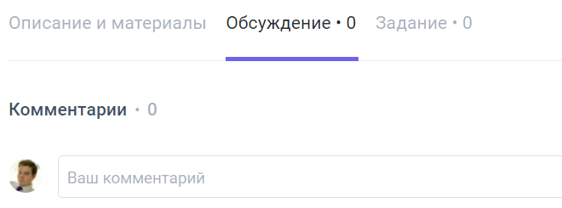
Поделитесь с нами обратной связью
Bootcamp. Project manager
В формате ДТП
Достижения
Трудности
Предложения

Slide 38



Давайте развивать профессионалов в ИТ-сфере вместе!
Bootcamp. Project manager
Расскажите о том, чем мы с вами занимаемся и что изучаем – поделитесь своим опытом
https://clck.ru/gA2tC
https://clck.ru/gA2sM

Slide 39


Благодарю за внимание!
Мои контакты:
@igor_zuriev
i.zuriev@gmail.com

